Slide 1


Đạo đức 3
Khám phá
bản thân
(Tiết 2)

Slide 2

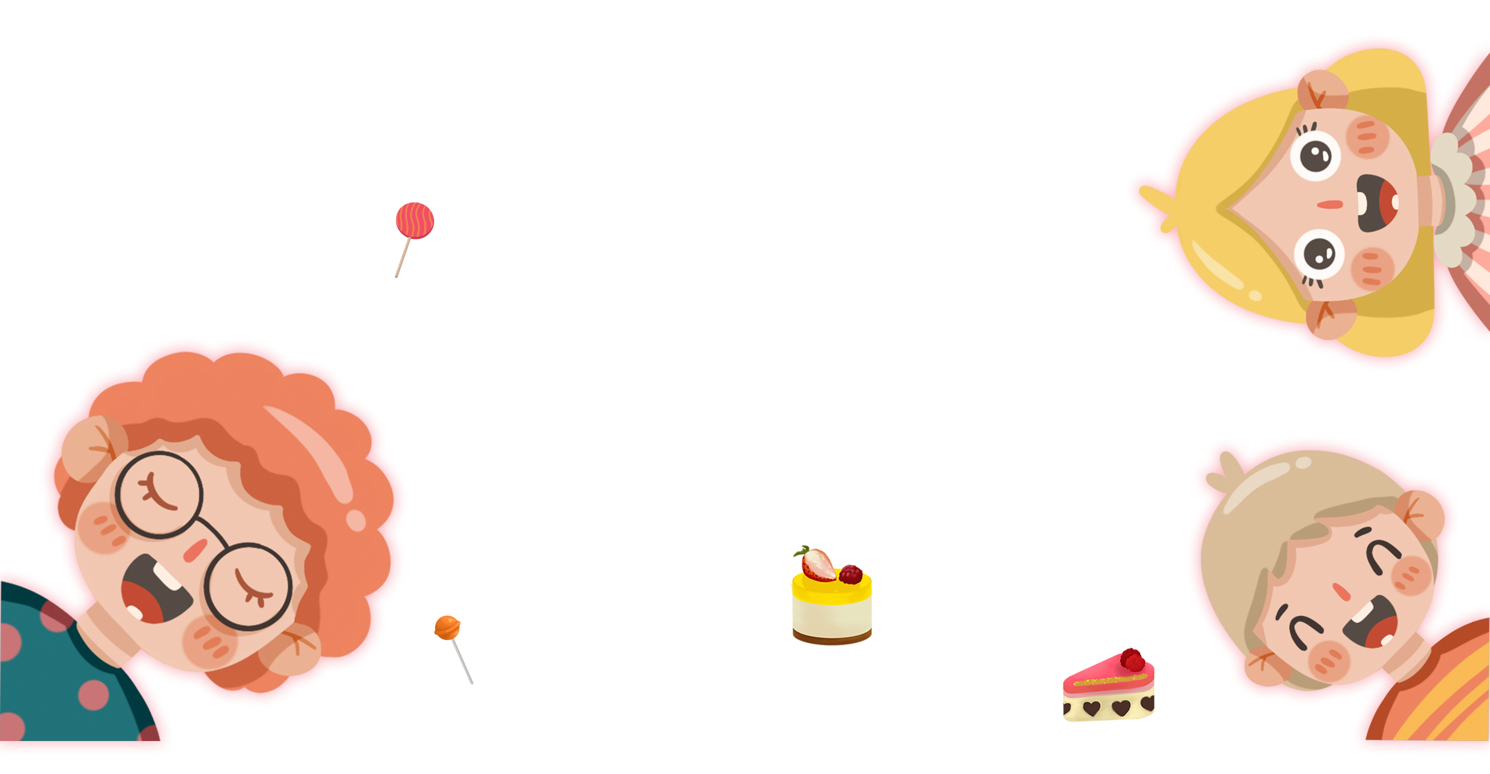
LUYỆN
TẬP

Slide 3


Em đồng tình hoặc không đồng tình với nội dung nào dưới đây về cách khám phá bản thân? Vì sao?
Tham gia các hoạt động ở trường, lớp, nơi ở để khám phá khả năng của bản thân
1
2
Tự đánh giá kết quả học tập, rèn luyện của bản thân

Slide 4
Em đồng tình hoặc không đồng tình với nội dung nào dưới đây về cách khám phá bản thân? Vì sao?
Chỉ cần lắng nghe nhận xét của bố mẹ về mình
3
4
Hỏi người thân, bạn bè về những điểm mạnh, điểm yếu của bản thân
Tự mình tìm ra các điểm mạnh, điểm yếu của bản thân, không cần hỏi ý kiến người khác
5

Slide 5


Slide 6


Slide 7
Đồng tình với nội dung 1, 2, 4 về cách khám phá bản thân
Tự đánh giá kết quả học tập, rèn luyện của bản thân để từ đó biết được những điều nào ta chưa làm được để từ đó có những phương pháp khắc phục, điều chỉnh phù hợp để bản thân ngày càng tiến bộ.
1
Tham gia các hoạt động ở trường, lớp, nơi ở để khám phá khả năng của bản thân
Sự đánh giá của người khác luôn có cái nhìn khách quan hơn, chính xác hơn tự mình đánh giá.
2
Tham gia các hoạt động ở trường, lớp sẽ tạo điều kiện cho chúng ta tiếp xúc với nhiều điều mới lạ, từ đó chúng ta bớt rụt rè, nhút nhát, tự tin trước đám đông hoặc hơn thế nữa có thể giúp chúng ta khám phá ra những khả năng mới của bản thân như ca hát, nhảy múa, làm MC…
Tự đánh giá kết quả học tập, rèn luyện của bản thân
4
Hỏi người thân, bạn bè về những điểm mạnh, điểm yếu của bản thân

Slide 8
Không đồng tình với nội dung 3, 5 về cách khám phá bản thân
Chúng ta có thể tự tìm ra những điểm mạnh, điểm yếu của bản thân nhưng đó chỉ là cái nhìn chủ quan, chắc chắn không toàn diện như hỏi ý kiến của người khác.
3
Chỉ cần lắng nghe nhận xét của bố mẹ về mình
Ý kiến nhận xét của bố mẹ cũng rất quan trọng tuy nhiên cần lắng nghe nhận xét từ nhiều người khác nhau như thầy cô, bạn bè, anh chị… sẽ cho chúng ta nhiều cách nhìn nhận, nhiều góc nhìn khác nhau để từ đó sẽ có những điều chỉnh phù hợp giúp bản thân không ngừng tiến bộ.
Tự mình tìm ra các điểm mạnh, điểm yếu của bản thân, không cần hỏi ý kiến người khác
5

Slide 9



Để đánh giá đúng điểm mạnh , điểm yếu của bản thân em cần:
+ Luôn tự đánh giá mình qua kết quả của các hoạt động hàng ngày.
+ Lắng nghe nhận xét của người khác về mình và tự điều chỉnh mình.
+ Tích cực tham gia các hoạt động tập thể để khám phá các khả năng của bản thân.

Slide 10

Em hãy nhận xét hành vi của các bạn dưới đây:
Biết mình học chưa tốt môn Tiếng Việt nên Tùng đã chăm chỉ đọc sách và nhờ cô giáo hướng dẫn. Vì vậy, bạn đã có nhiều tiến bộ
1
Mỗi khi được người khác góp ý, Hoa thường tỏ ra khó chịu và không quan tâm
2
Thu hát hay nhưng chưa bao giờ bạn dám hát trước lớp
Nam cho rằng mình đã có nhiều điểm mạnh rồi, không cần cố gắng nữa
3
4

Slide 11
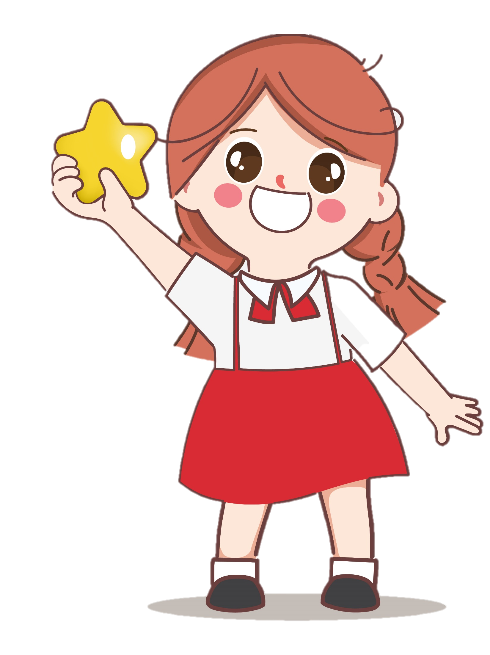
1
Biết mình học chưa tốt môn Tiếng Việt nên Tùng đã chăm chỉ đọc sách và nhờ cô giáo hướng dẫn. Vì vậy, bạn đã có nhiều tiến bộ
Tùng đã ý thức được điểm yếu của mình là học chưa tốt môn Tiếng Việt và có ý thức rất cao trong việc khắc phục hạn chế đó bằng cách chăm chỉ đọc sách và nhờ cô giáo hướng dẫn, vì vậy Tùng đã có nhiều tiến bộ rõ rệt.

Slide 12
Mỗi khi được người khác góp ý, Hoa thường tỏ ra khó chịu và không quan tâm
2
Hoa không nên có cách cư xử như vậy vì mọi người yêu quý và muốn bản thân bạn trở nên tốt hơn, hoàn thiện hơn nên mới góp ý, Hoa cần phải điều chỉnh lại thái độ của mình..

Slide 13
Nam cho rằng mình đã có nhiều điểm mạnh rồi, không cần cố gắng nữa
3
Nam đang tự tin thái quá về bản thân, về những gì bản thân đang đạt được, điều này là không nên vì sẽ ảnh hưởng tới tính cách của bạn sau này, một người chỉ biết nhìn vào điểm mạnh của mình mà không cố gắng thì sẽ không bao giờ tiến bộ được.

Slide 14
4
Thu hát hay nhưng chưa bao giờ bạn dám hát trước lớp
Thu cần mạnh dạn hơn, tự tin hơn trước đám đông. Để cải thiện điều đó bạn nên tích cực tham gia các hoạt động của trường, lớp.

Slide 15

Em sẽ khuyên bạn điều gì?
Minh suy nghĩ vậy có đúng không?
Minh cho rằng để học giỏi cần có năng khiếu nên mình có cố gắng mấy cũng không thể học giỏi được
Minh suy nghĩ như vậy là sai. Minh nên cố gắng học tập để đạt được những mục tiêu đặt ra. Có năng khiếu thôi vẫn chưa đủ, cần phải cố gắng mới đem lại được kết quả như mong muốn.
Nếu là bạn của Minh, em sẽ nói điều gì với bạn?

Slide 16
Em sẽ khuyên bạn điều gì?
Em có đồng tình với Ngọc không
Ngọc thích vẽ và vẽ rất đẹp. Bạn tự thấy mình không có năng khiếu âm nhạc nhưng vì bố mẹ thích nên Ngọc vẫn cố gắng học đàn.
Ngọc hãy nhìn nhận lại xem bản thân đang muốn gì và cần gì, hãy chứng minh cho bố mẹ thấy là mình có năng khiếu và đam mê thực sự với mỹ thuật, nếu có thể hãy tham gia một cuộc thi vẽ nào đó và cố gắng đạt giải cao để bố mẹ nhìn nhận lại và thay đổi suy nghĩ để cho bạn theo đuổi đam mê của mình.
Em sẽ khuyên Ngọc điều gì?

Slide 17
VẬN
DỤNG

Slide 18
Em hãy khám phá điểm mạnh, điểm yếu của bản thân theo gợi ý sau:
Bước 1:
Tự suy ngẫm về những điểm mạnh, điểm yếu của bản thân, sau đó viết ra giấy.
Bước 2:
Nhờ các bạn trong nhóm viết về điểm mạnh, điểm yếu của em.

Slide 19
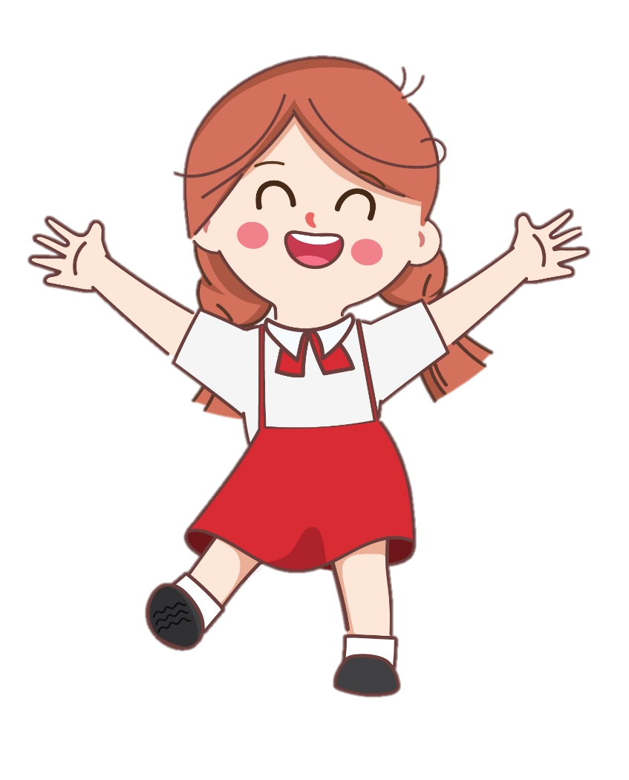
Em hãy khám phá điểm mạnh, điểm yếu của bản thân theo gợi ý sau:
Bước 3:
So sánh những suy ngẫm của em và đánh giá của các bạn về những điểm mạnh, điểm yếu của em. Lập kế hoạch phát huy điểm mạnh, khắc phục điểm yếu theo những gợi ý sau:
Điểm mạnh | Cách phát huy | Điểm yếu | Cách khắc phục

Slide 20



